Slide 1
Методы воспитания и обучения первоклассников в условиях реализации ФГОС

Slide 2
От чего зависит выбор методов обучения и воспитания?
ФАКТОРЫ
ВОЗРАСТ
УЧАЩИХСЯ
ЦЕЛИ И ЗАДАЧИ ОБУЧЕНИЯ
ТЕМА
МАТЕРИАЛЬНАЯ
ОСНАЩЕННОСТЬ
СПОСОБНОСТИ УАЩИХСЯ
ОСОБЕННОСТИ МЕТОДИКИ
СХЕМА 1

Slide 3
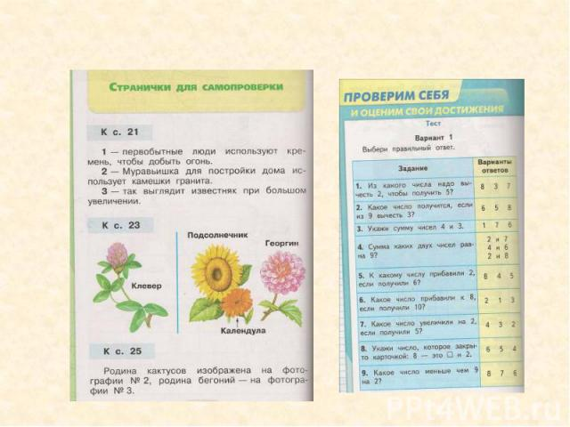
ФГОС 2-го поколения: новый взгляд на цели и задачи образования
СТРАНИЦЫ УЧЕБНИКА МАТЕМАТИКИ ДЛЯ
1-ГО КЛАССА ПО ПРОГРАММЕ «ПЕРСПЕКТИВНАЯ ШКОЛА»

Slide 4
Активные методы обучения и воспитания для реализации целей и задач стандартов 2-го поколения
АТИВНЫЕ МЕТОДЫ ОБУЧЕНИЯ И ВОСПИТАНИЯ
ПРОБЛЕМНЫЙ
МЕТОД
МЕТОД ИНТЕРАКТИВНОГО ОБУЧЕНИЯ
ИГРОВОЕ
ПРОИЗВОДСТВЕННОЕ
ПРОЕКТИРОВАНИЕ
МЕТОД НАГЛЯДНОГО
МОДЕЛИРОВАНИЯ
Методы стимулирования и мотивации учебно-познавательной деятельности

Slide 5
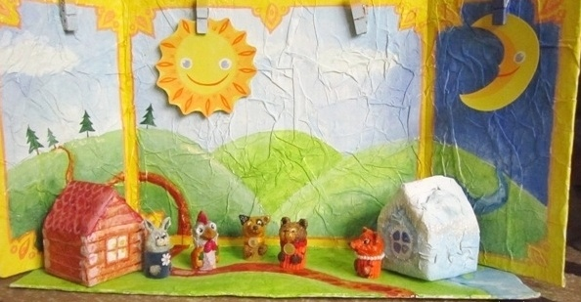
Игровое производственное проектирование
АТИВНЫЕ МЕТОДЫ ОБУЧЕНИЯ И ВОСПИТАНИЯ
ИГРОВОЕ
ПРОИЗВОДСТВЕННОЕ
ПРОЕКТИРОВАНИЕ
ТЕАТРАЛИЗАЦИЯ
ОБУЧЕНИЯ
СХЕМА 3

Slide 6
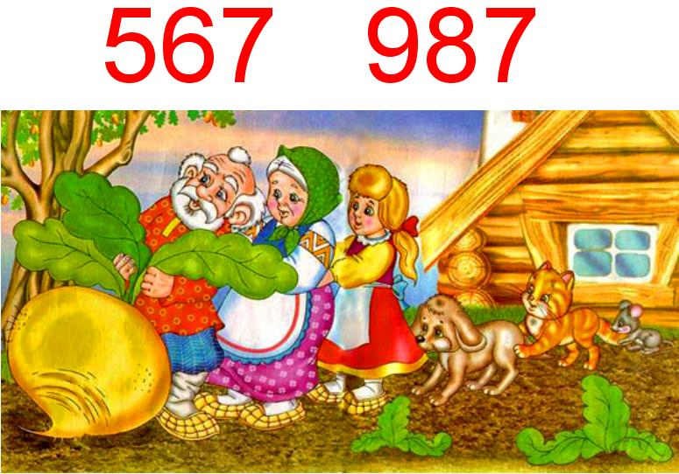

Slide 7
Методы стимулирования и мотивации учебно-познавательной деятельности
Специальные условия
Использование общественного мнения
Убеждение
Осознание мотивов наказания
Авторитет

Slide 8
Спасибо за внимание!

